Slide 1
プログラミング基礎演習I
第23回 switch文

Slide 2
お品書き
・前回の復習
・switch文(P.68)

Slide 3
まずは簡単に復習
いびつな多次元配列

Slide 4
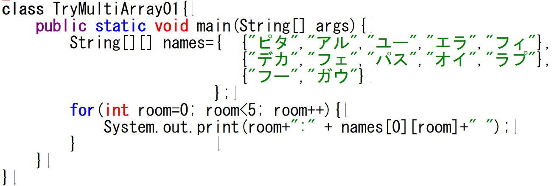
復習中

Slide 5
復習中
0個目の配列
次は
1個目の配列も表示できるように追記してＰＧしてみよう！

Slide 6
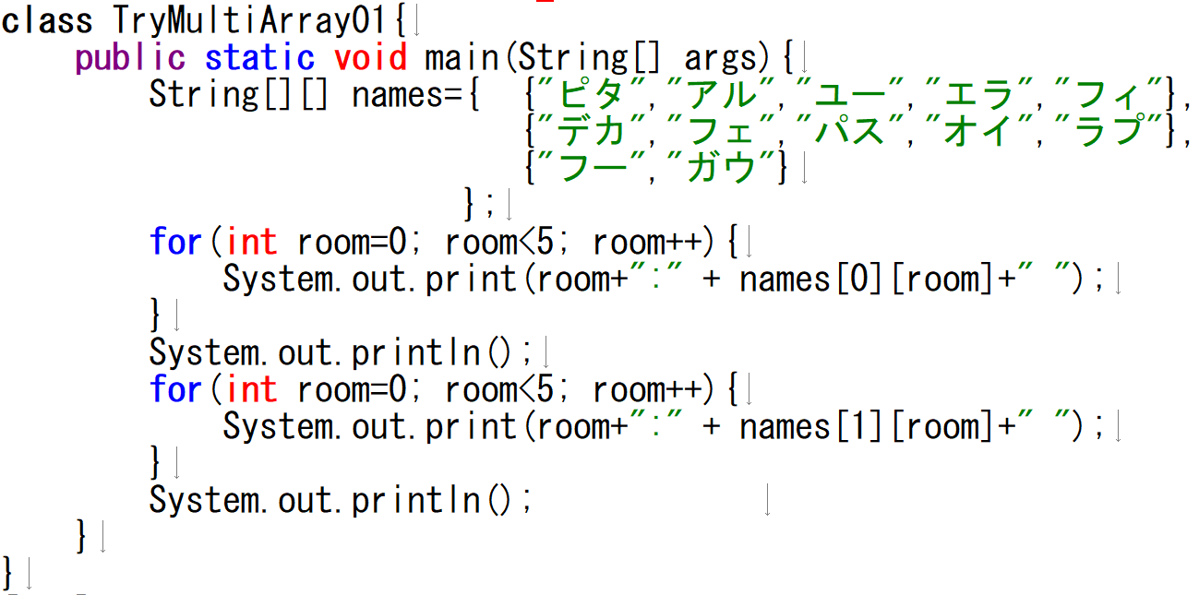
復習中
0個目の配列
1個目の配列

Slide 7

復習中
0個目の配列
1個目の配列
次は
2個目の配列も表示できるように追記してＰＧしてみよう！

Slide 8
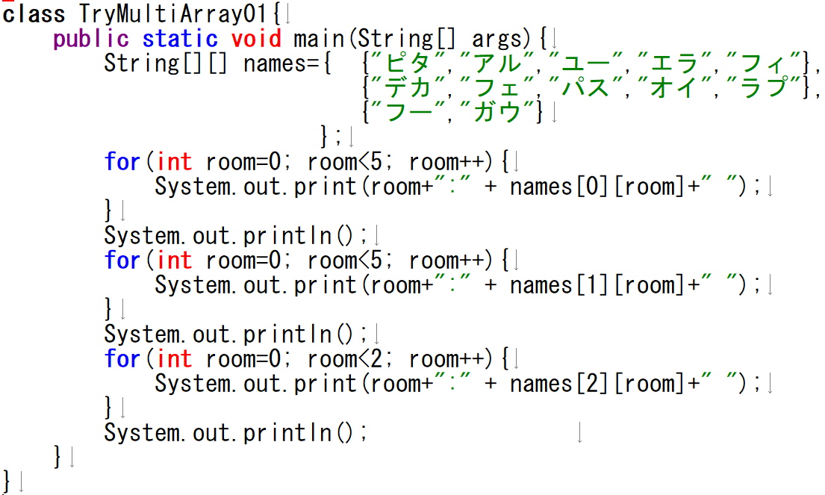
復習中
0個目の配列
1個目の配列
2個目の配列

Slide 9
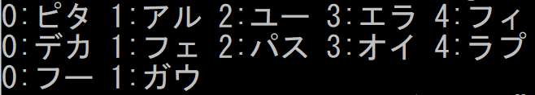
復習中
0個目の配列
1個目の配列
2個目の配列

Slide 10
復習中

Slide 11
復習中

Slide 12
復習中

Slide 13
復習中
この2か所以外は全部同じ処理を3回行っている
青枠の内容をforでまとめてみましょう！

Slide 14
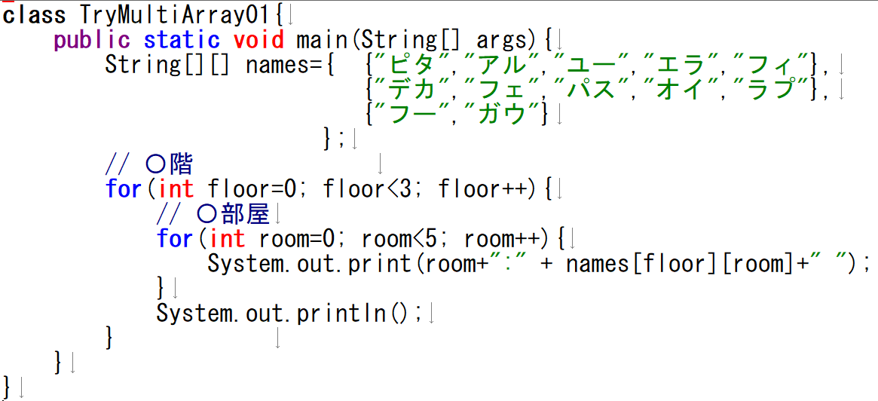
復習中
このまま実行すると・・・？

Slide 15
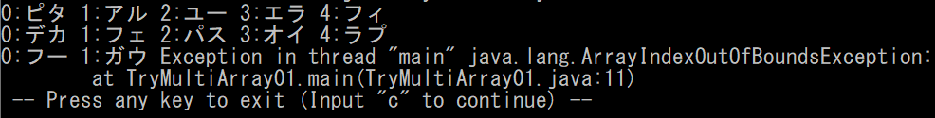
復習中
範囲外を参照
2行目の2列目を参照している
このまま実行すると・・・？

Slide 16
復習中
配列の各行の長さを
求める形にしましょう

Slide 17
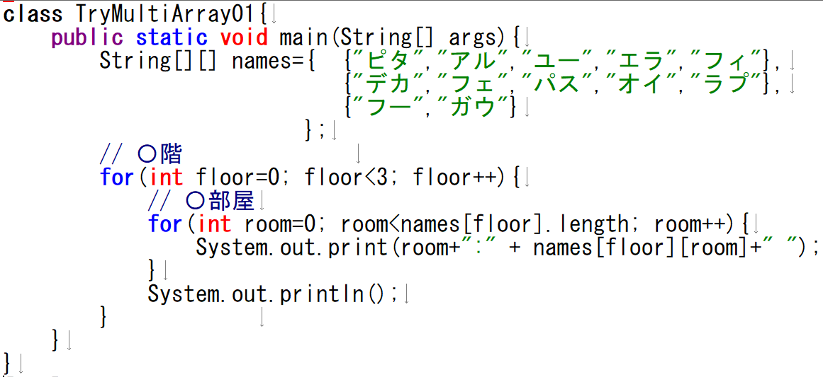
復習中
各階の配列ごとに長さを取得

Slide 18
復習中
数字ではなく値を求める形にしましょう

Slide 19
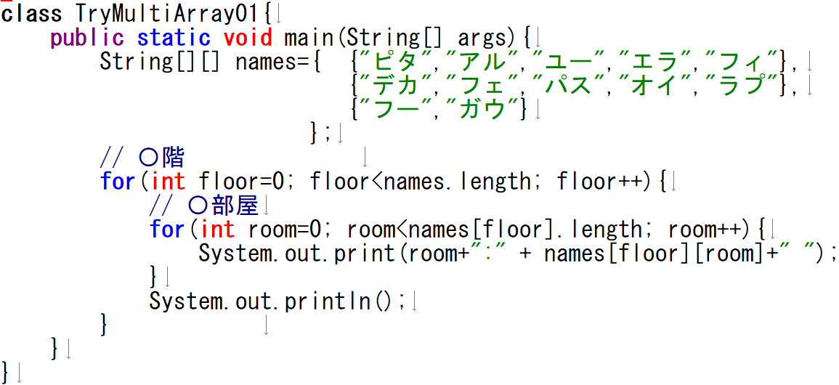
復習中

Slide 20
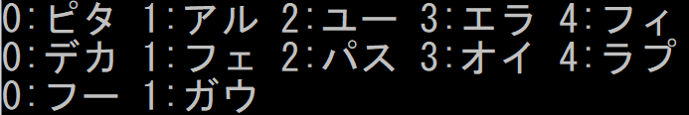
復習中

Slide 21


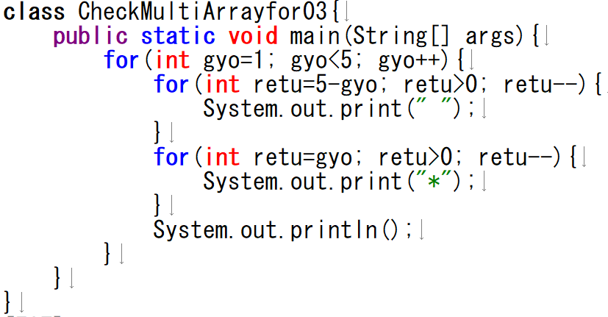

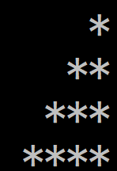
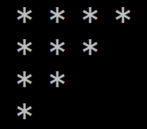

多重ループと多次元配列
理解度チェック (1/2)
復習中
A.
B.
C.
D.
Ｅ. 実行時にエラー

Slide 22

多重ループと多次元配列
理解度チェック (1/2)
復習中
A.
B.
C.
D.
Ｅ. 実行時にエラー

Slide 23
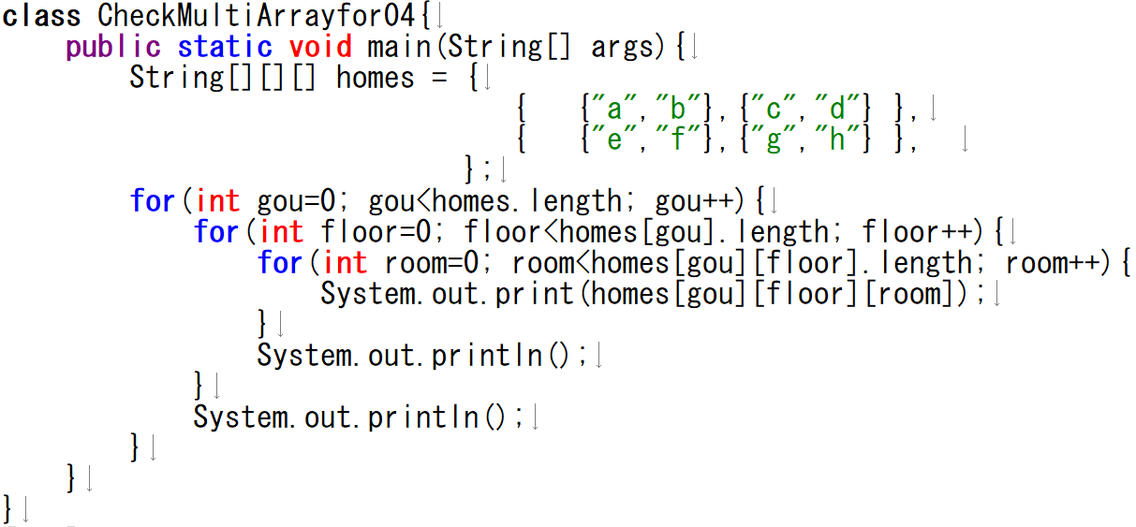


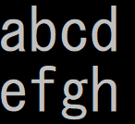
多重ループと多次元配列
理解度チェック (2/2)
復習中
A.
B.
C.
D.
Ｅ. 実行時にエラー

Slide 24
多重ループと多次元配列
理解度チェック (2/2)
復習中
A.
B.
C.
D.
Ｅ. 実行時にエラー

Slide 25

3分間待ってやる
脳を休憩させろ
ゲームなんか余裕ないぞ

Slide 26
switch文

Slide 27

switch文
switchとは?
if文と同じく複数分岐プログラムの1つ
特徴
・等号(一致)でしか比較できない
・breakを使用しないと最下部条件までプログラムまで実行する
・その他はdefaultの条件に該当する
・処理の範囲が独特(使いこなせばifよりも出来る事が多い)

Slide 28

int型
char型
byte型
short型
String型
Integer型
Character型
Byte型
Short型
列挙型
上記のいずれかのみ
switch文
構文
switch(式や変数){
}
case 値1:
処理１; //処理1
break; //処理の終わり
case 値2:
処理2; //処理2
break; //処理の終わり
・
・
default:
処理999;
defaultは不要なら省略可能

Slide 29
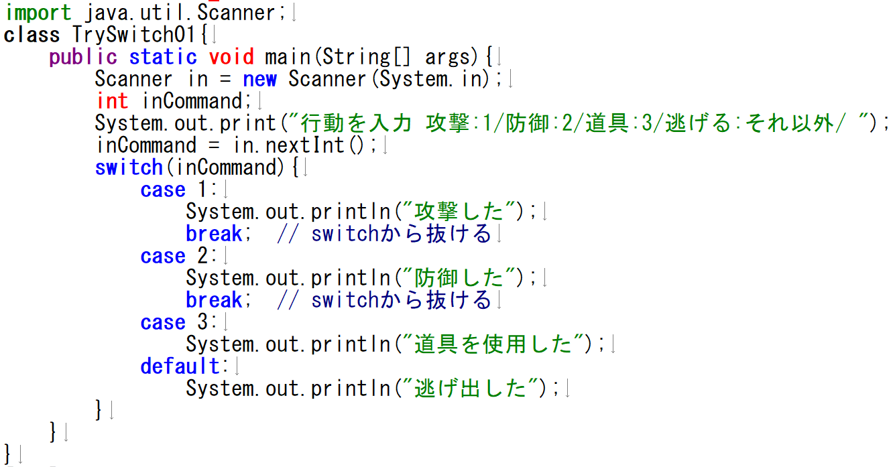

～いきなりプログラミング編～
↓同じものを作ってみましょう！↓
攻撃
防御
道具
逃げる

Slide 30


in
Scanner型
Scannerの箱(変数)を
inという名前で作成して
その中にScannerの実体を代入しているよ！

Slide 31
in
inCommand
Scanner型
int型
intの箱(変数)を
inCommandという名前で作成したよ！

Slide 32


in
inCommand
Scanner型
int型
int型
int型で読み込んだ値を
inCommandに代入しているよ！
1
入力
1
.nextInt()で
読み込み

Slide 33

1
1
in
inCommand
Scanner型
int型
()の中の値を確認しているよ！

Slide 34
1
in
inCommand
Scanner型
int型
inCommandの値と1を比較して
一致した場合、処理を実行するよ
1
==
1
case

Slide 35
1
in
inCommand
Scanner型
int型
値を入力 攻撃:1/防御:2/道具:3/逃げる:それ以外=1
攻撃した！
文字を出力したよ！

Slide 36

1
in
inCommand
Scanner型
int型
break
switch文の
比較処理を終了します

Slide 37
1
in
inCommand
Scanner型
int型
break
switch文の
終わりまでスキップしたよ

Slide 38
in
Scanner型
別パターン
Scannerの箱(変数)を
inという名前で作成して
その中にScannerの実体を代入しているよ！

Slide 39
in
inCommand
Scanner型
int型
別パターン
intの箱(変数)を
inCommandという名前で作成したよ！

Slide 40
in
inCommand
Scanner型
int型
別パターン
int型
int型で読み込んだ値を
inCommandに代入しているよ！
3
入力
3
.nextInt()で
読み込み

Slide 41
3
3
in
inCommand
Scanner型
int型
別パターン
()の中の値を確認しているよ！

Slide 42
3
in
inCommand
Scanner型
int型
別パターン
inCommandの値と1を比較して
一致した場合、処理を実行するよ
1
==
3
case

Slide 43
3
in
inCommand
Scanner型
int型
別パターン
inCommandの値と2を比較して
一致した場合、処理を実行するよ
2
==
3
case

Slide 44
3
in
inCommand
Scanner型
int型
別パターン
inCommandの値と3を比較して
一致した場合、処理を実行するよ
3
==
3
case

Slide 45
3
in
inCommand
Scanner型
int型
別パターン
値を入力 攻撃:1/防御:2/道具:3/逃げる:それ以外=3
道具を使用した！
文字を出力したよ！

Slide 46


3
in
inCommand
Scanner型
int型
別パターン
(ちなみに
defaultでは比較せずに
そのまま実行)
breakが無いので
スキップせず
順番に比較していくよ！
数値を入力してください：１
パターン3の処理

Slide 47
3
in
inCommand
Scanner型
int型
別パターン
値を入力 攻撃:1/防御:2/道具:3/逃げる:それ以外=3
道具を使用した！
文字を出力したよ！
逃げ出した！

Slide 48
ifは
()の中の式や値がtrueかを判断
switchは
()の中の式や値が
ｃaseに記述された値と一致するか判断
・比較演算子及び論理演算の結果がtrueか
・boolean型の値がtrueか
・計算式の結果
・値
上記とcaseの値と一致するか
一致or比較
一致のみ
(35 * num == 100)
(35 * num)
== case 100
trueorfalse
trueorfalse
(35 * num > 100)
trueorfalse
(“日本”)
== case “日本”
trueorfalse
(true)
trueorfalse

Slide 49
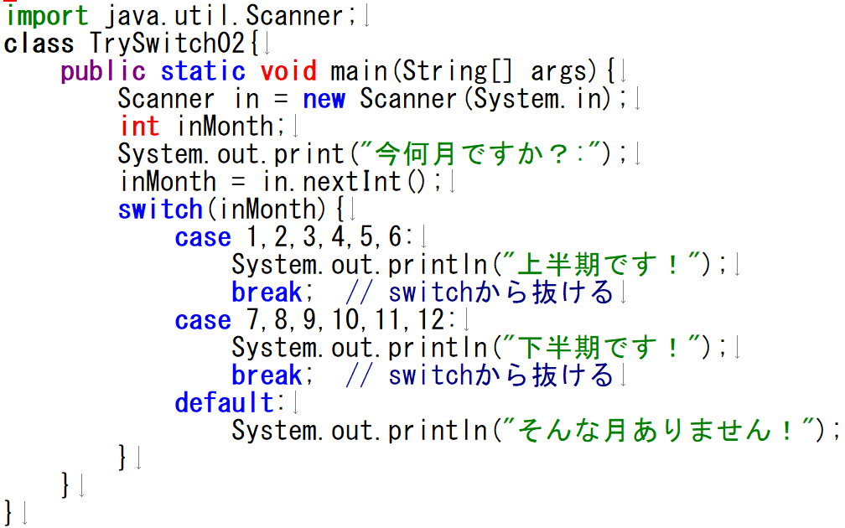
こんな書き方も出来ます！

Slide 50
こんな書き方も出来ます！
case内に複数記述可能

Slide 51
3分間待ってやる
脳を休憩させろ
ゲームなんか余裕ないぞ

Slide 52
ここまでの理解度チェックやります！

Slide 53
課題にチャレンジして
自分の理解度や認識の抜けを確認しよう！
課題はAまで出来たら一旦、先生にチェックして貰いましょう！
よりレベルアップして欲しいので出来る限り以下のルールを守って下さい
・インデントは必ず合わせる
・変数名は意味のある名前にする
・出来る限り変数などを使い数字を直接使わない
・ソースコードを短く見やすく追求する

